Slide 1
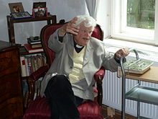
Eginald Schlattner a literatura sedmihradských Sasů

Slide 2
Koncept filologicko-areálových studií
Jazyk a literatura jako další komponenta etnické identity
Problém s národními literaturami aneb „Kam s ním?“
Souvislost textu a prostoru

Slide 3
Osobnost a život Eginalda Schlattnera
Románová trilogie Versunkene Gesichter
Autor a etnická identita
Život a životopis – mládí, válka, komunismus, politický proces, rehabilitace, poslání faráře, pozdní autorská tvorba

Slide 4
Znaky literární tvorby
Spjatost s teritoriem a etnickou skupinou
Dílo jako kronika zanikajícího společenství
Charakterové studia a radost z vyprávění
Osobní konfese
Kontext saské literatury a německý kulturní okruh

Slide 5
Teorie na závěr
Komparatismus a problém se zařazením – jazyk
Biliterárnost a polyliterárnost
Kontaktové zóny a mezliterární společenství

Slide 6
Děkuji za pozornost

